Slide 1
KHỞI ĐỘNG

Slide 3
Chủ đề 5: Con người và sức khỏe
Bài 21: Các giác quan của cơ thể (Tiết 1)

Slide 4
Khám phá

Slide 5
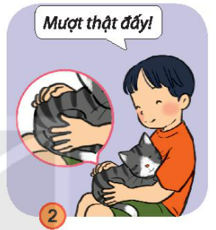
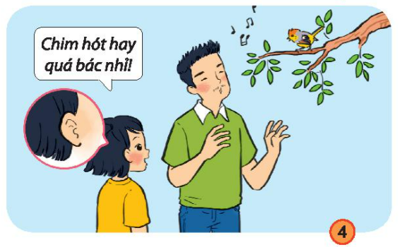
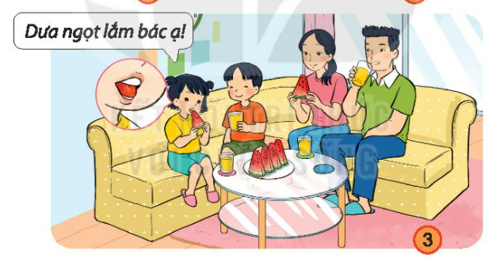
Quan sát hình và cho biết cơ thể chúng ta có những giác quan nào?

Slide 6
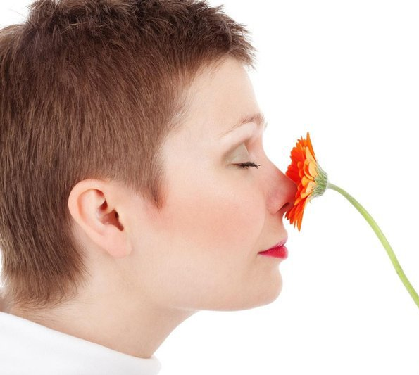
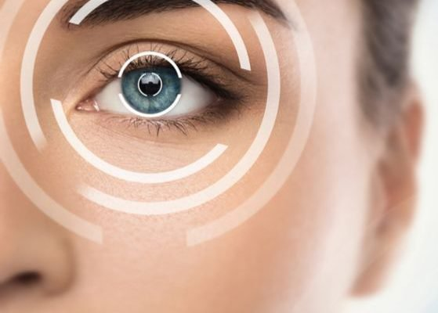
Giác quan nào giúp Hoa làm việc đó?
Bộ phận nào trên cơ thể giúp Hoa làm việc đó?
Hoa đang làm gì?
Khướu giác
Thị giác

Slide 7
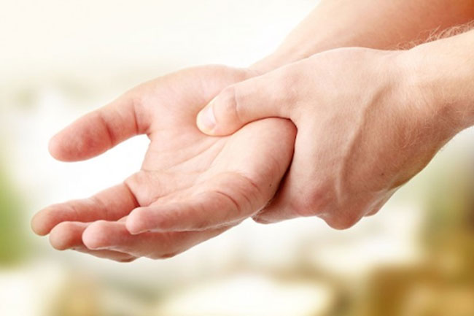
Giác quan nào giúp Minh làm việc đó?
Bộ phận nào trên cơ thể giúp Minh làm việc đó?
Minh đang làm gì?
Xúc giác

Slide 8
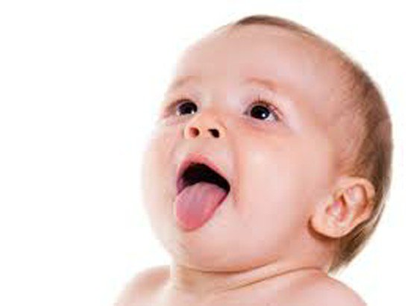
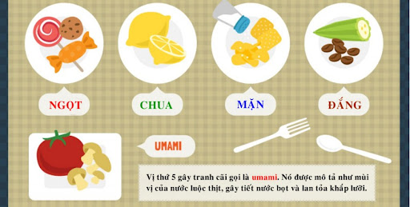
Giác quan nào giúp Hoa làm việc đó?
Bộ phận nào trên cơ thể giúp Hoa làm việc đó?
Hoa đang làm gì?
Vị giác

Slide 9
Giác quan nào giúp Hoa làm việc đó?
Bộ phận nào trên cơ thể giúp Hoa làm việc đó?
Hoa đang làm gì?
Thính giác

Slide 10
Năm giác quan trên cơ thể:
Xúc giác
Khướu giác
Thính giác
Vị giác
Thị giác

Slide 11
THỰC HÀNH

Slide 12
Vận dụng

Slide 13
Em dùng giác quan nào để nhận biết các vật trong hình sau?

